Slide 1
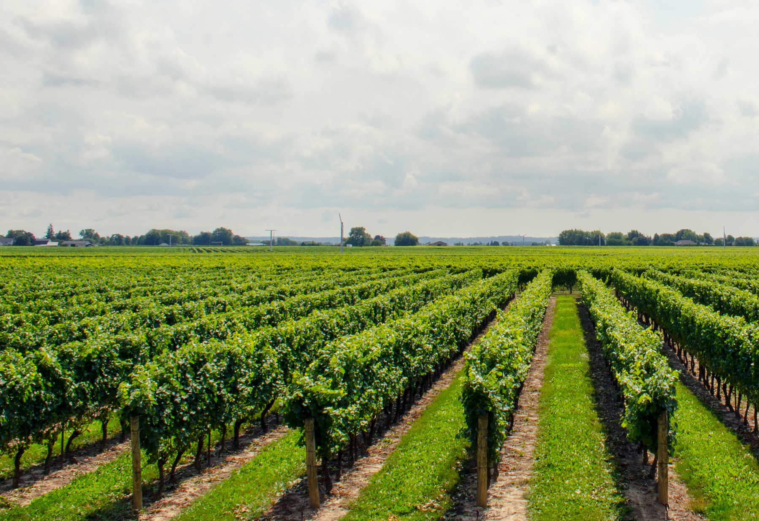




SYNER PLATFORM
Detección automática de SINERGIAS
Sergi Torrent
13 – Oct 2021

Slide 2


Slide 3
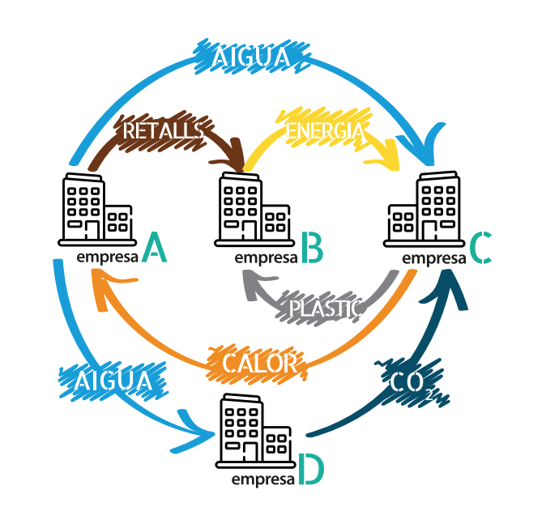
Introducción
La eficiencia en el uso de recursos de una empresa individua, se encuentra con un máximo marcado por las mejores tecnologías disponibles.
Simbiosis Industrial
Detectando el valor añadido de recursos sobrantes
Explorando soluciones innovadoras a la provisión de recursos

Slide 4
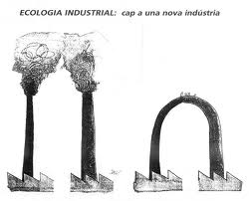
¿Qué es?
La simbiosis industrial es una estrategia empresarial que estimula la colaboración entre empresas (tradicionalmente sin relación) para generar nuevas oportunidades de negocio a partir de los recursos sobrantes.
ENERGÍA
MATERIALES
CONOCIMIENTO
AGUA
LOGÍSTICA
ESPACIO

Slide 5
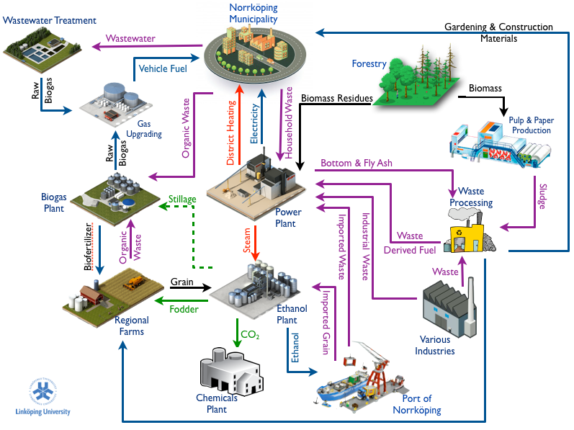

Slide 6

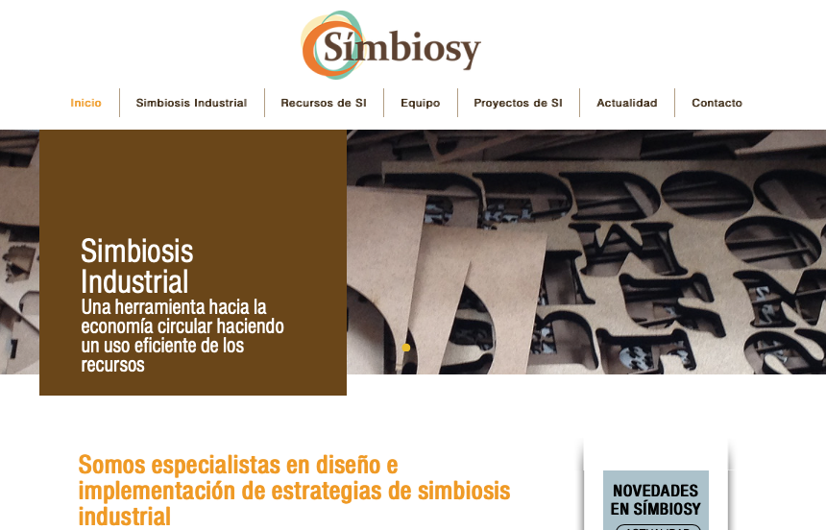
www.simbiosy.com

Slide 7
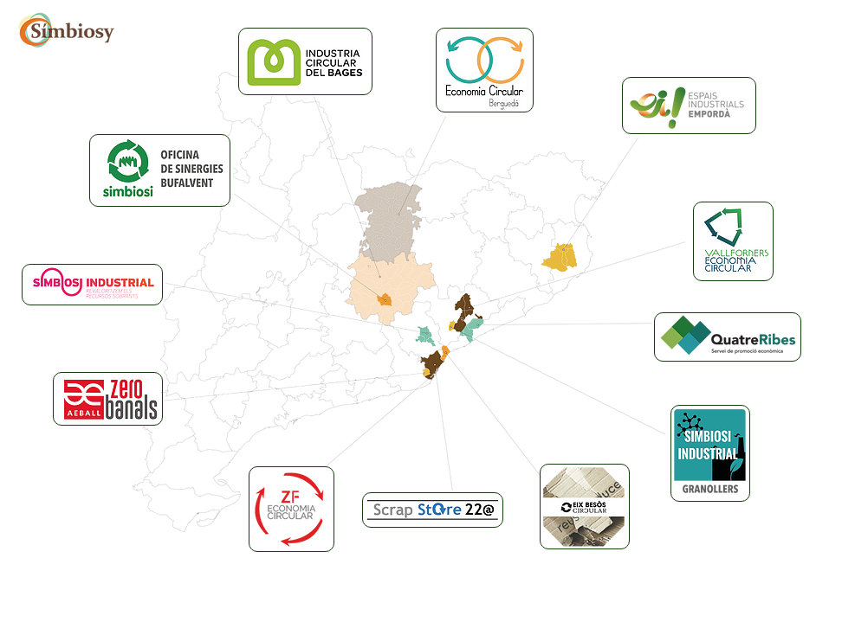

Slide 8
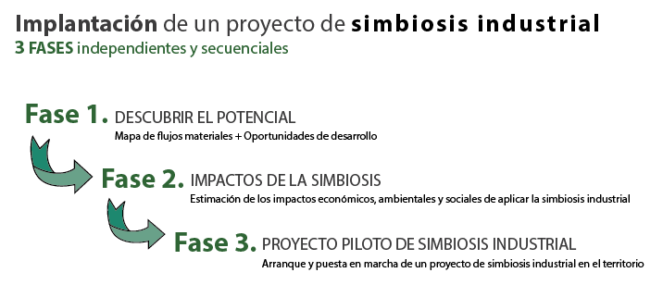
Simbiosis industrial
¿Cómo se
materializa?

Slide 9


Detección automática de SINERGIAS/negocios potenciales entre empresas a partir de RECURSOS SOBRANTES

Slide 10
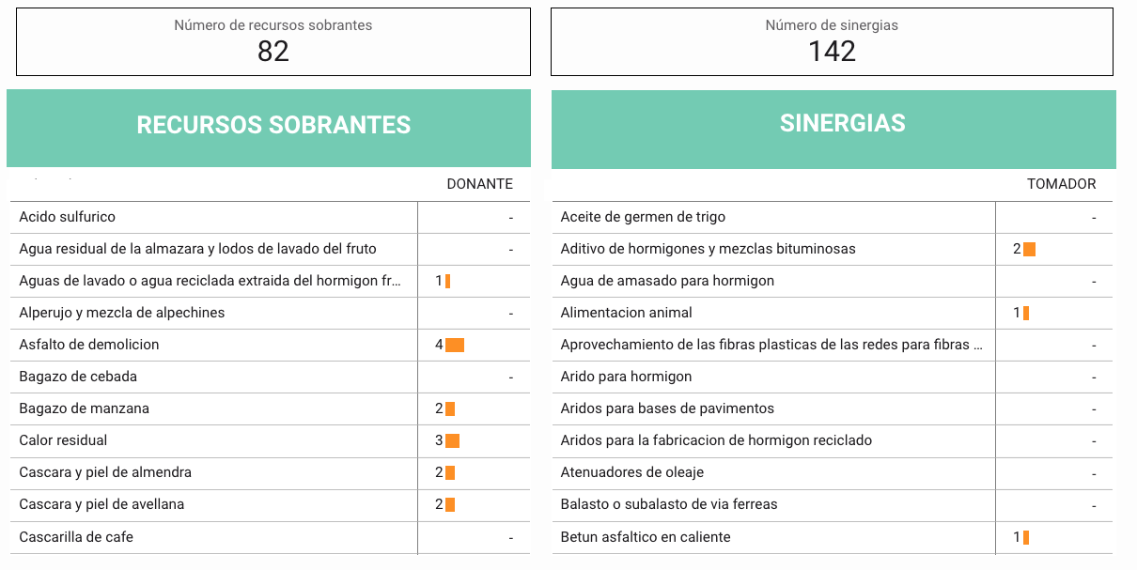
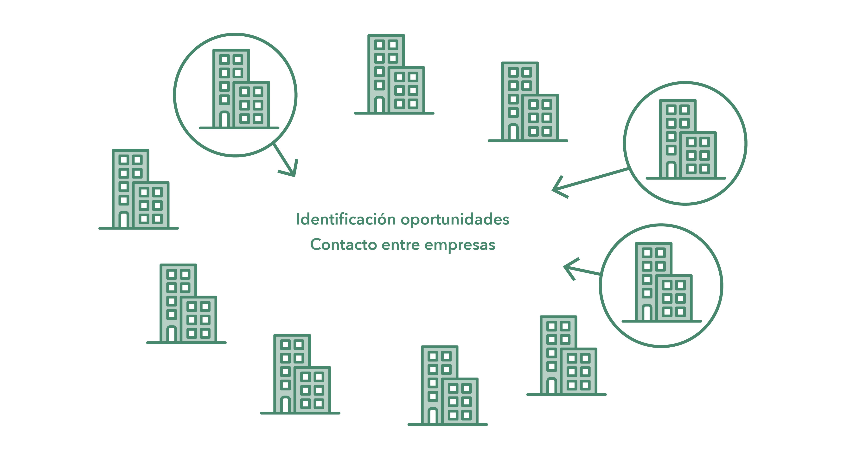
LISTA DE SOLUCIONES
INNOVADORAS
LOCALIZAR EMPRESAS

Slide 12
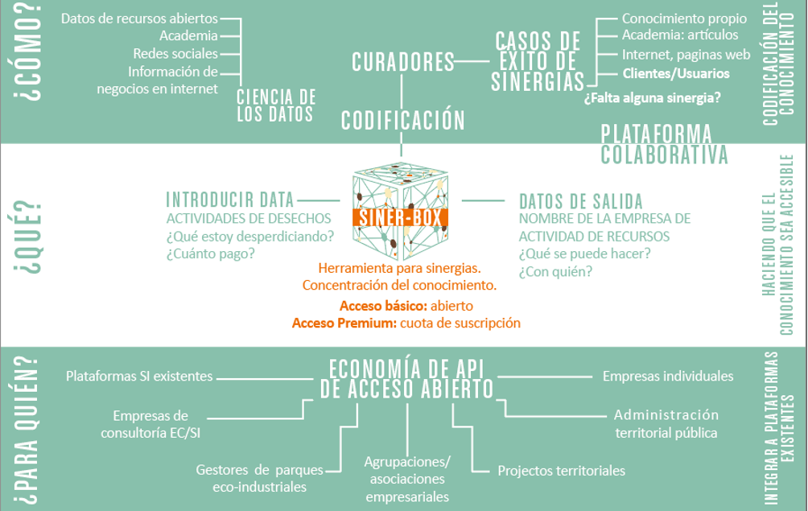

Slide 13
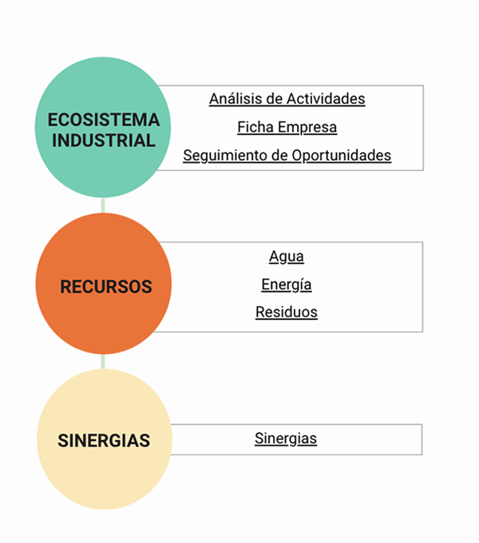
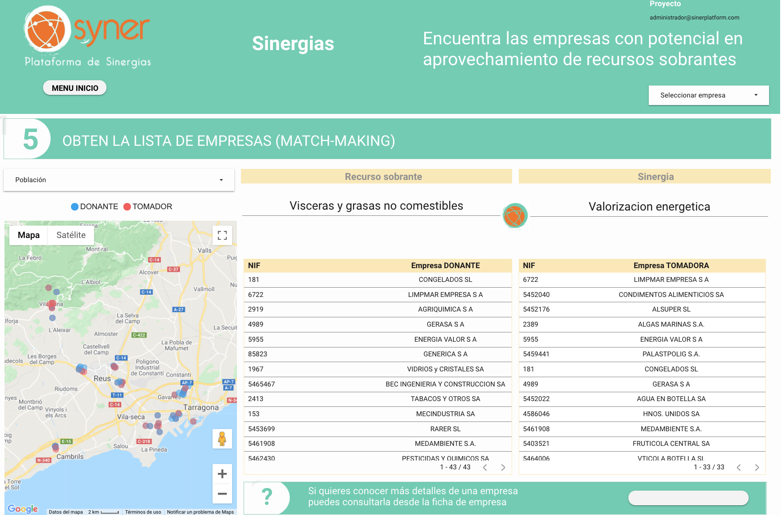
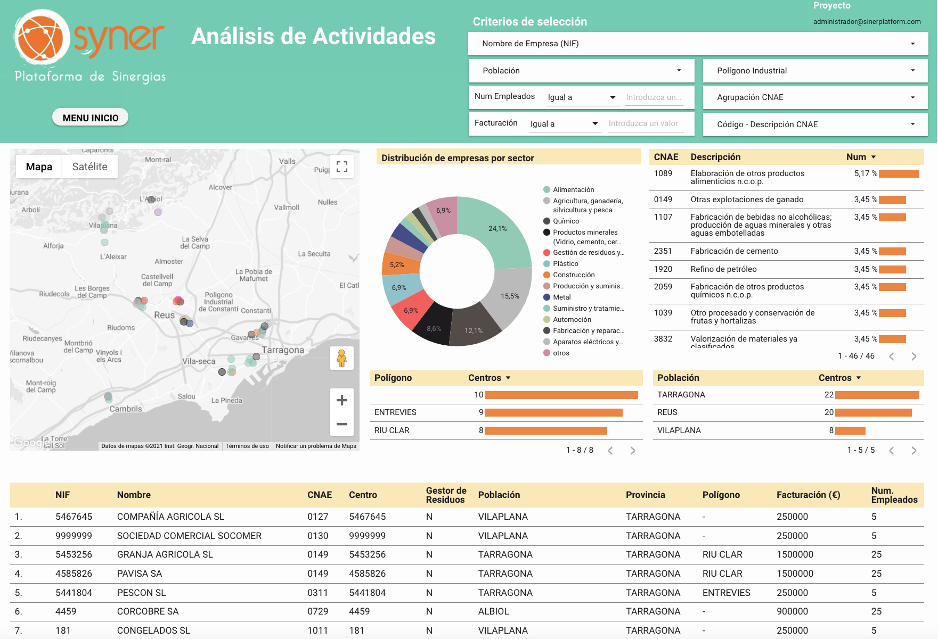
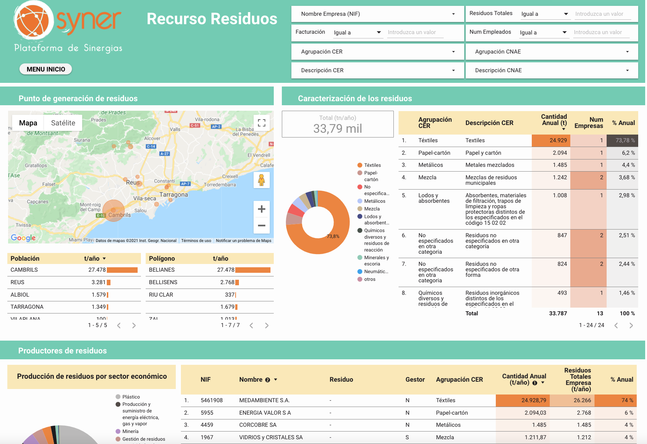

Slide 14



¿Para quien?
Asociaciones empresariales
___________________________
Gestores de proyectos de economía circular / simbiosis industrial
Empresas consultoras de simbiosis industrial /economía circular
Recicladores, Industriales
Beneficios
Ahorra tiempo
Confirma decisiones
Gestiona el territorio

Slide 15
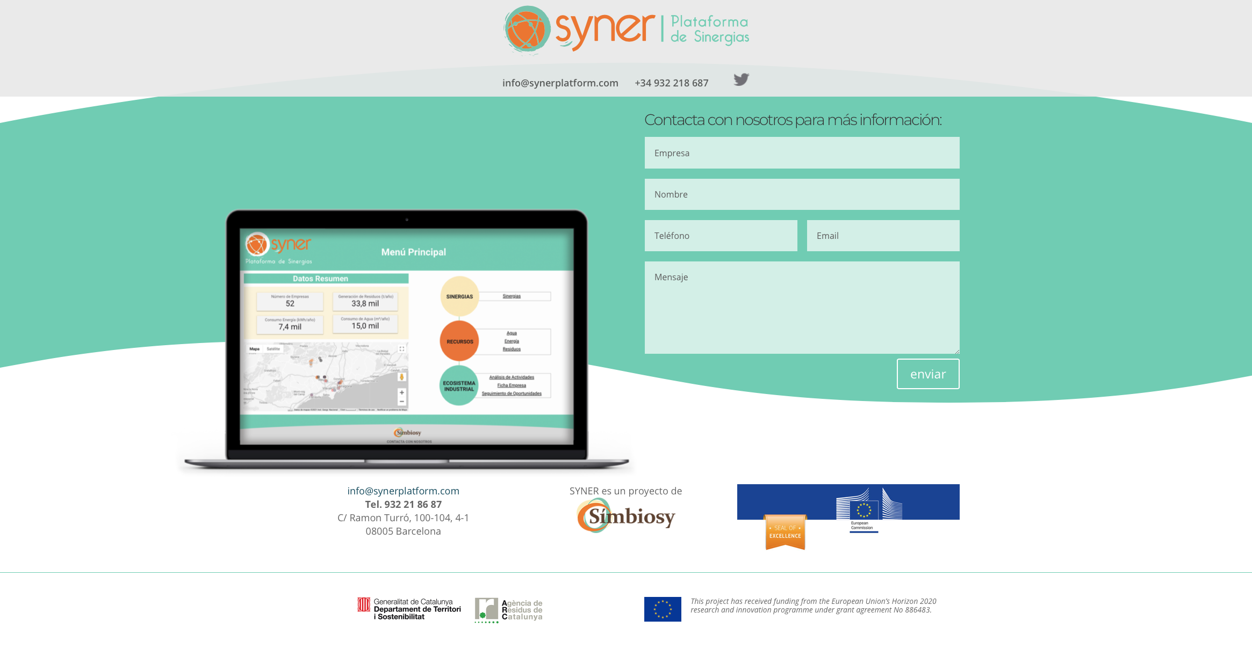

Slide 16
Sergi Torrent
storrent@gmail.com
Ramon Turró 100-104, 4-1 08005 Barcelona
T: +34 93 221 8687
storrent@simbiosy.com
www.simbiosy.com
https://synerplatform.com
Info@synerplatform.com

